Slide 1
Научно-исследовательская работа
Гипертекстовая интерпретация
отрывка из оды М.В. Ломоносова
Выполнил: ученик 7 «А» класса
МБОУ СОШ №3 г. Петушки
Знатнов Илья
Научный руководитель:
Ишмаева Л.А.
Г. Петушки
2011

Slide 2
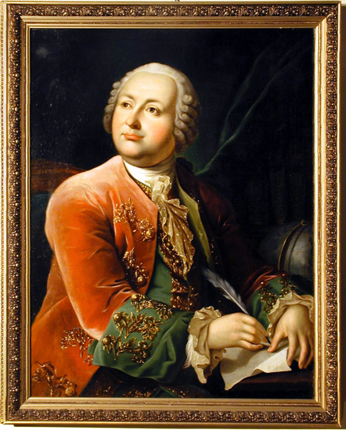
Михаил Васильевич Ломоносов

Slide 3
О вы, которых ожидает
Отечество от недр своих
И видеть таковых желает,
Каких зовёт от стран чужих,
О, ваши дни благословенны!
Дерзайте ныне ободрены
Раченьем нашим показать,
Что может собственных Платонов
И быстрых разумом Невтонов
Российская земля рождать.
Науки юношей питают,
Отраду старым подают,
В счастливой жизни украшают,
В несчастный случай берегут;
В домашних трудностях утеха
И в дальних странствах не помеха.
Науки пользуют везде,
Среди народов и в пустыне,
В градском шуму и наедине,
В покое сладки и в труде.

Slide 4
Тебе, о милости источник,
О ангел мирных наших лет!
Всевышний на того помощник,
Кто гордостью своей дерзнёт,
Завидя нашему покою,
Против тебя восстать войною;
Тебя зиждитель сохранит
Во всех путях беспреткновенну
И жизнь твою благословенну
С числом щедрот твоих сравнит

Slide 5
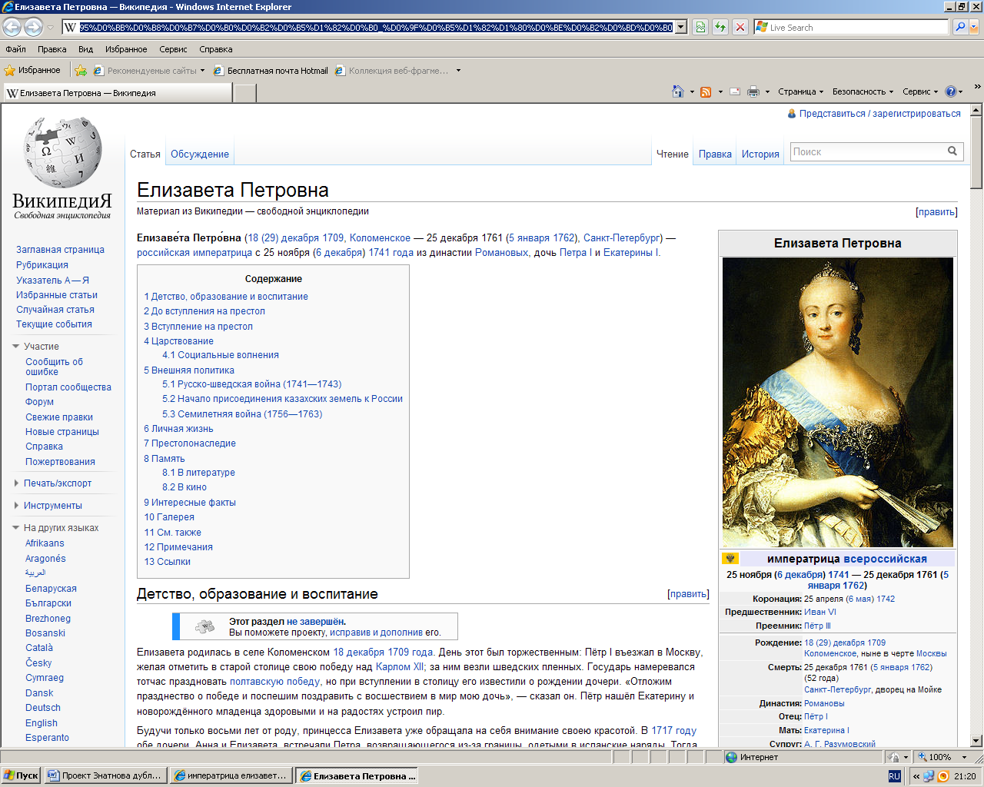

Slide 6
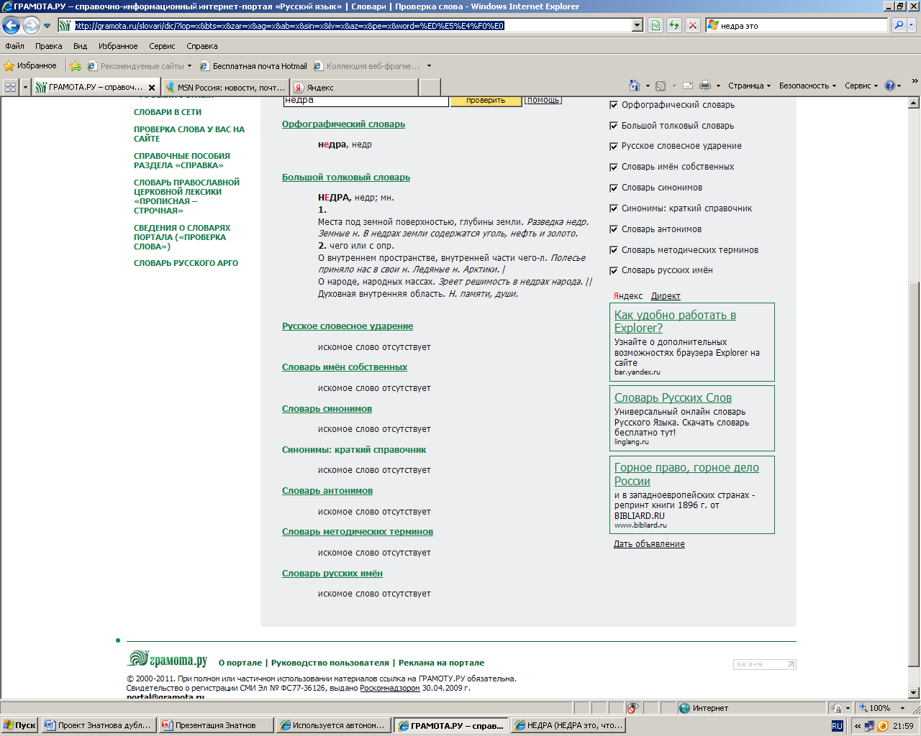

Slide 7
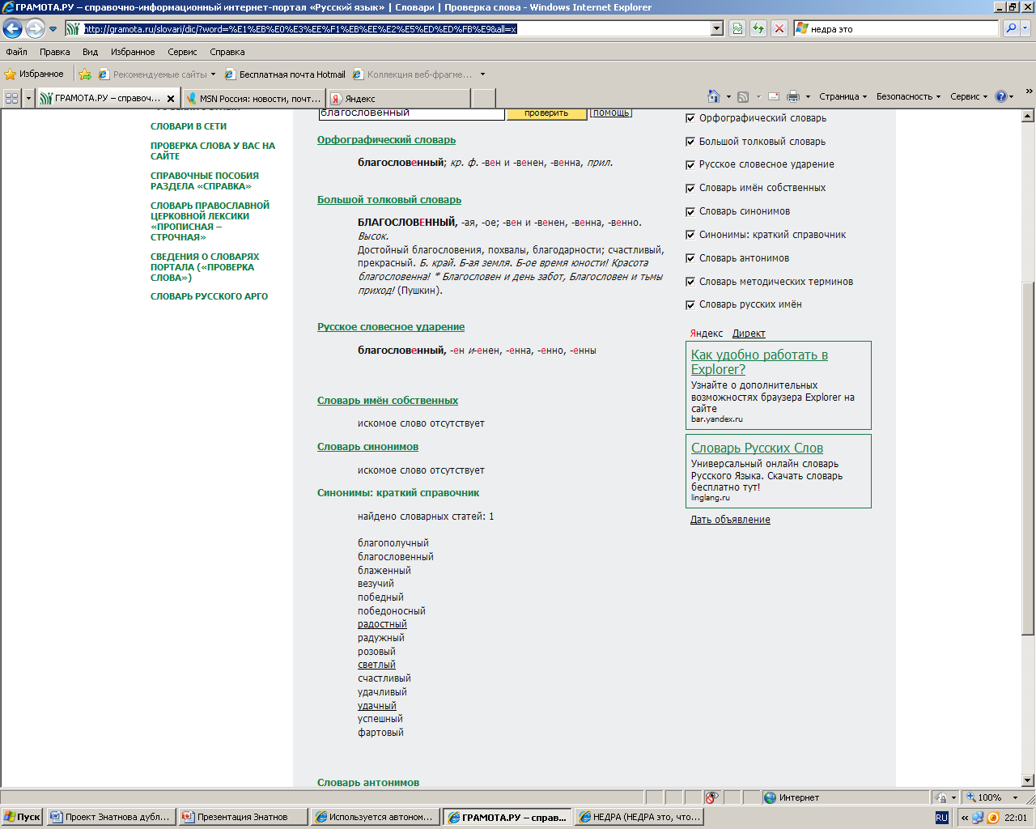

Slide 8
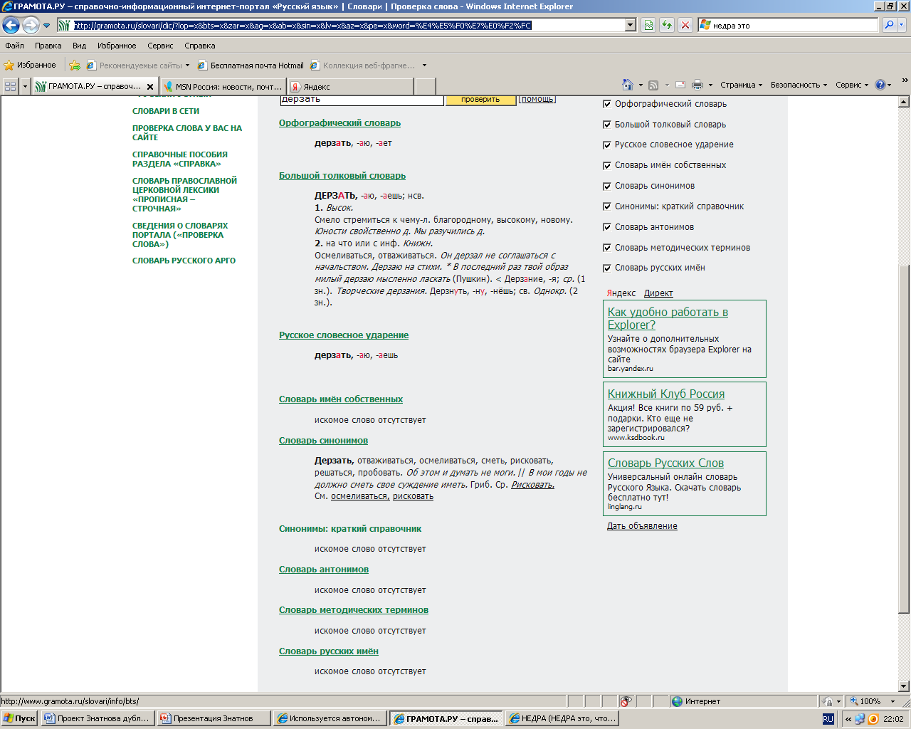

Slide 9
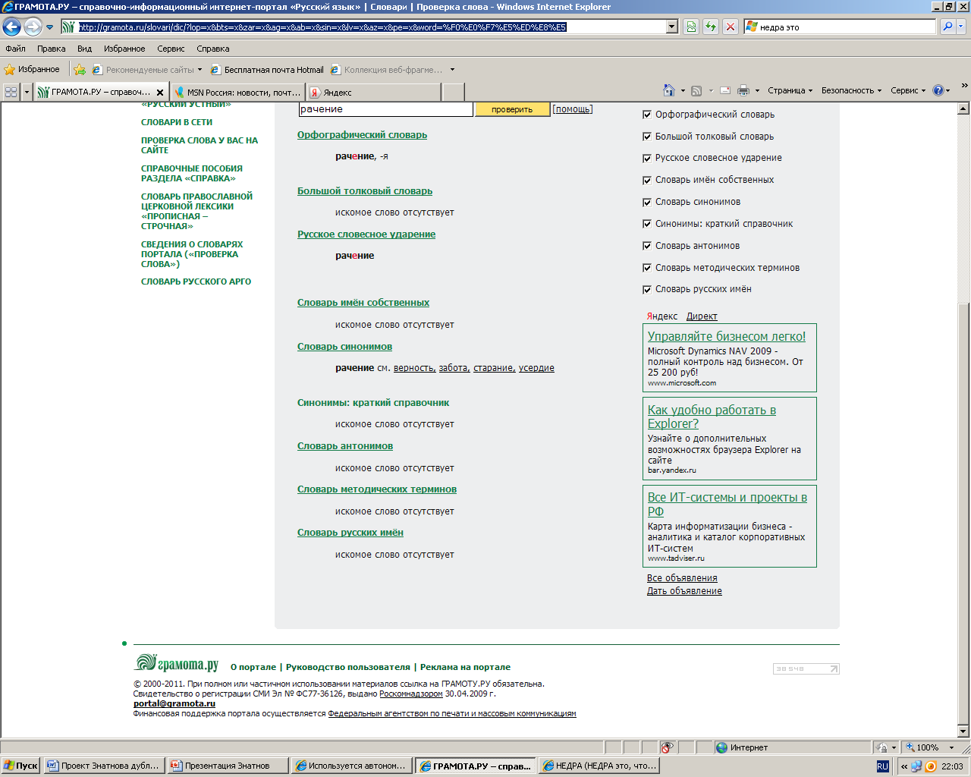

Slide 10
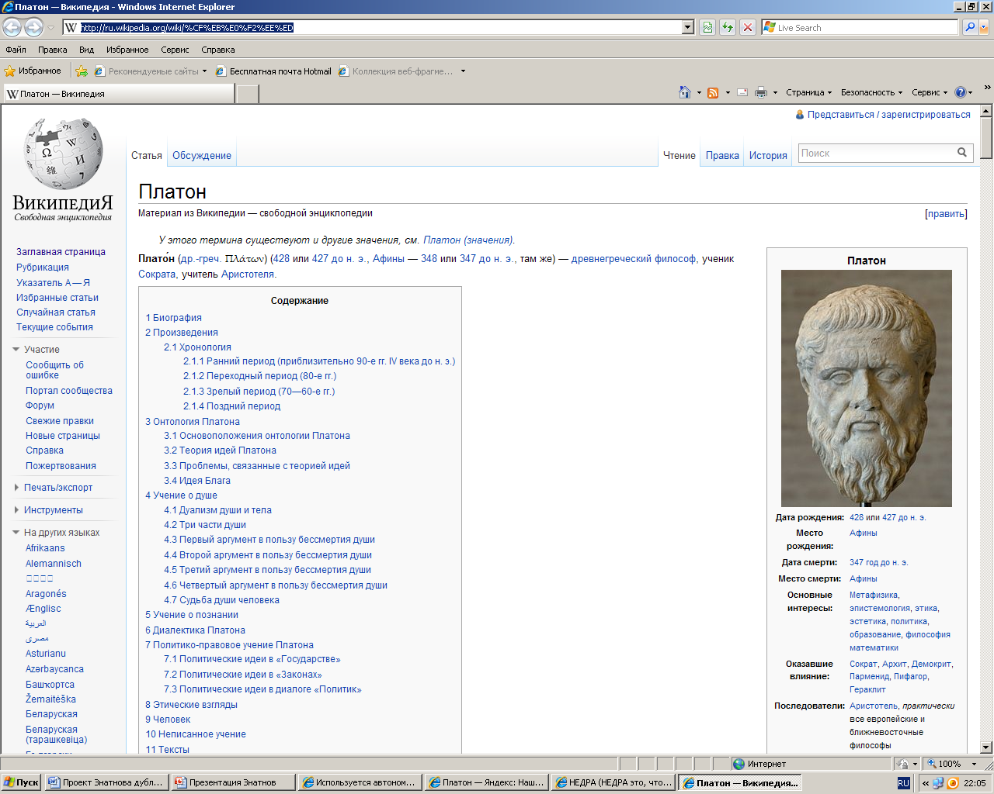

Slide 11
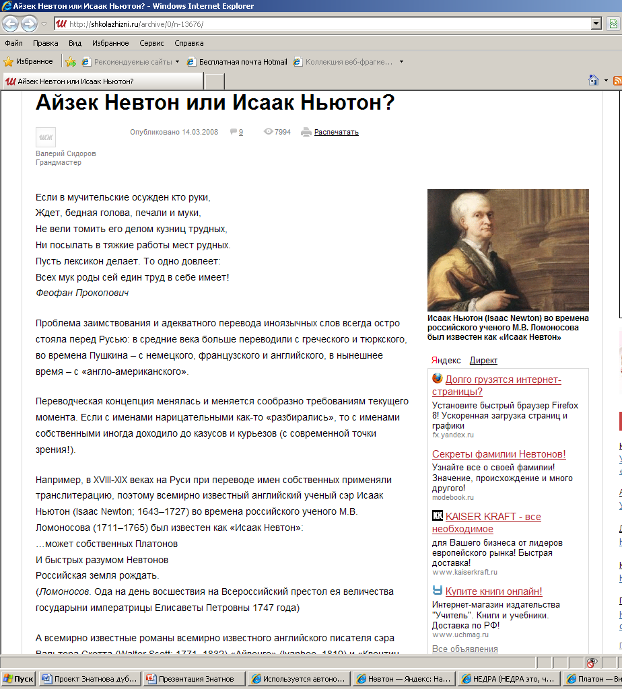

Slide 12
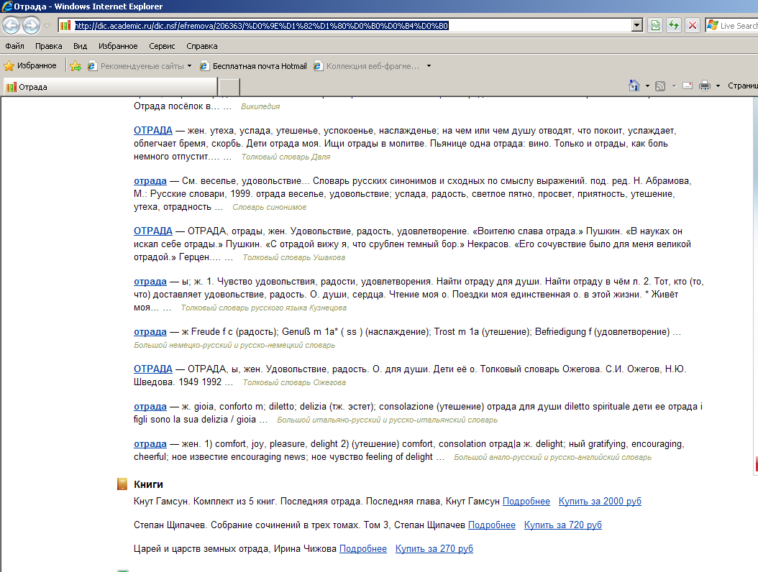

Slide 13
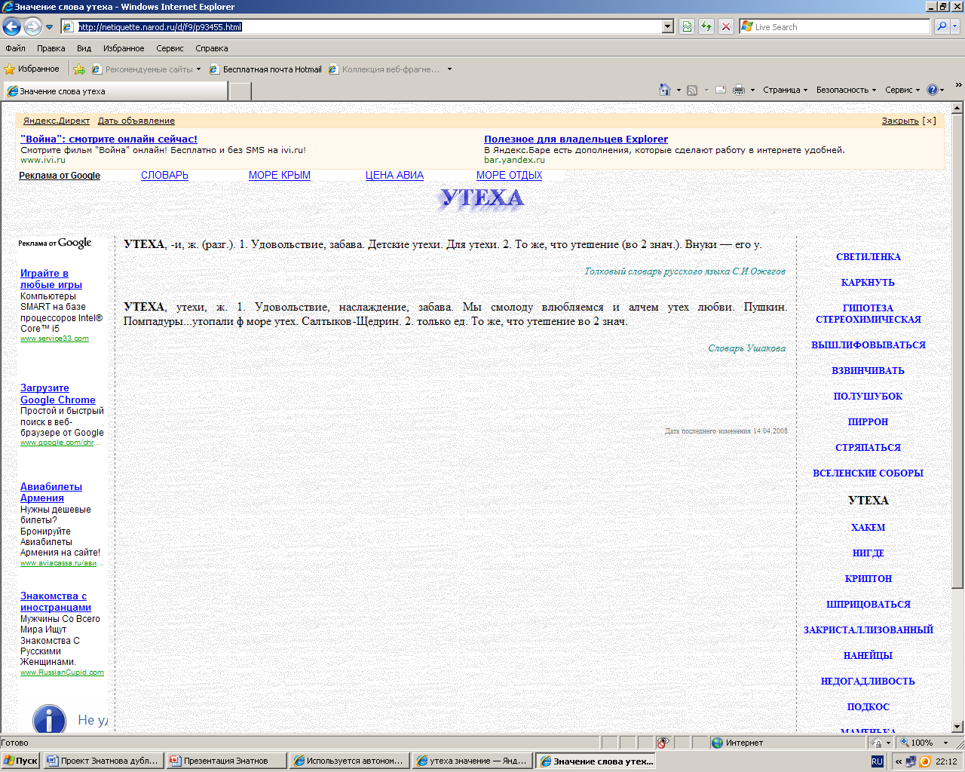

Slide 14
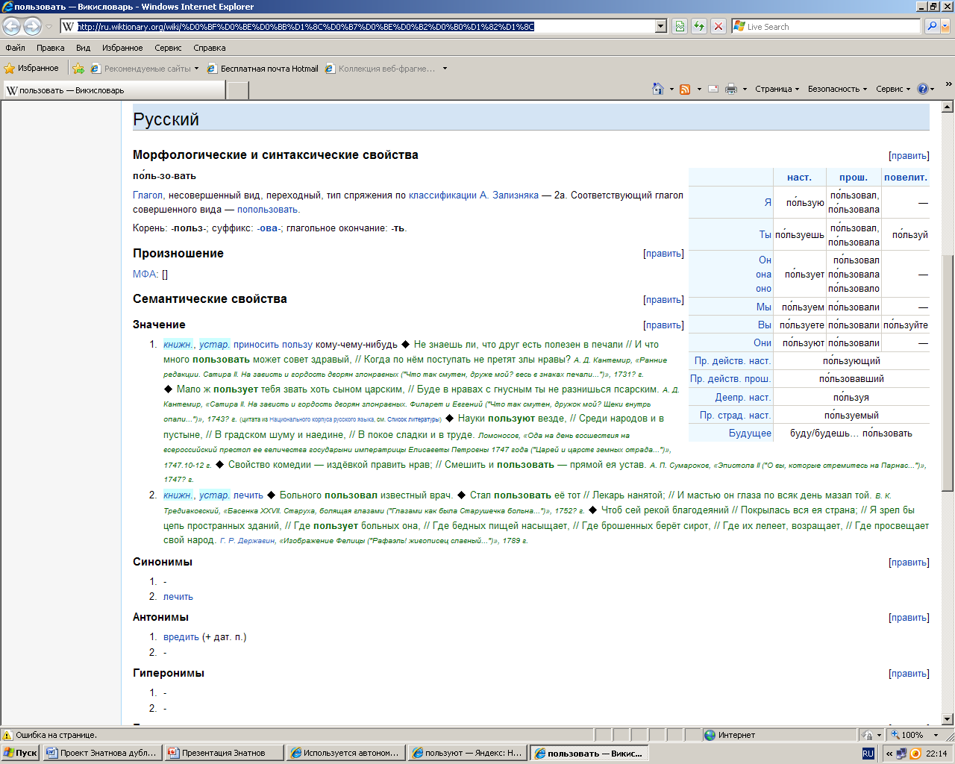

Slide 15
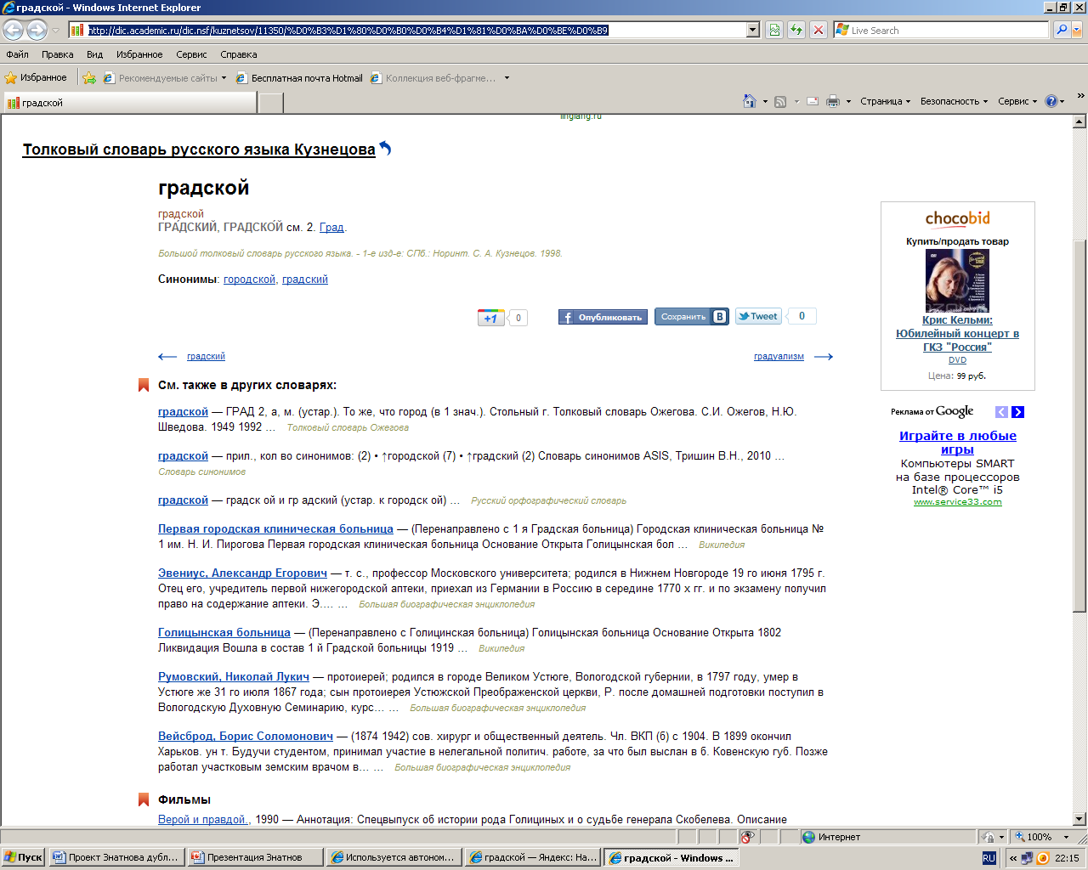

Slide 16
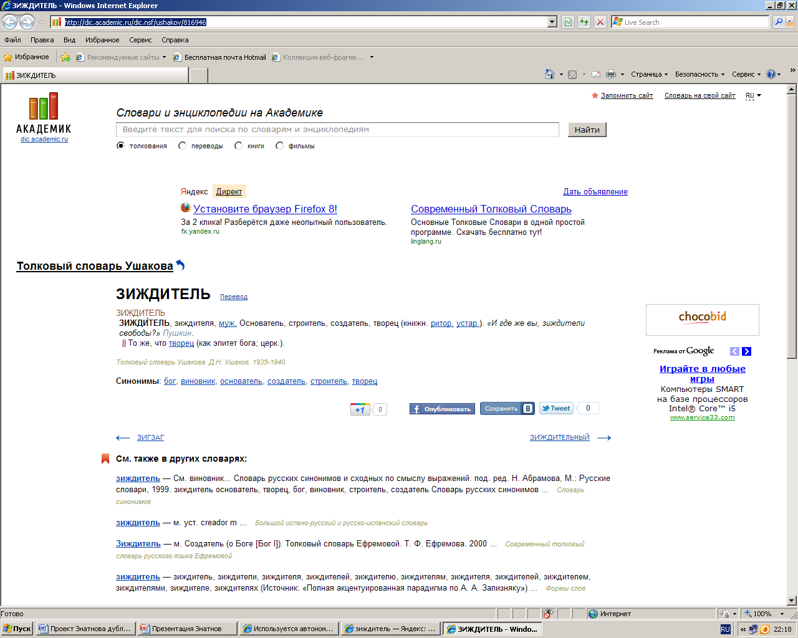

Slide 17
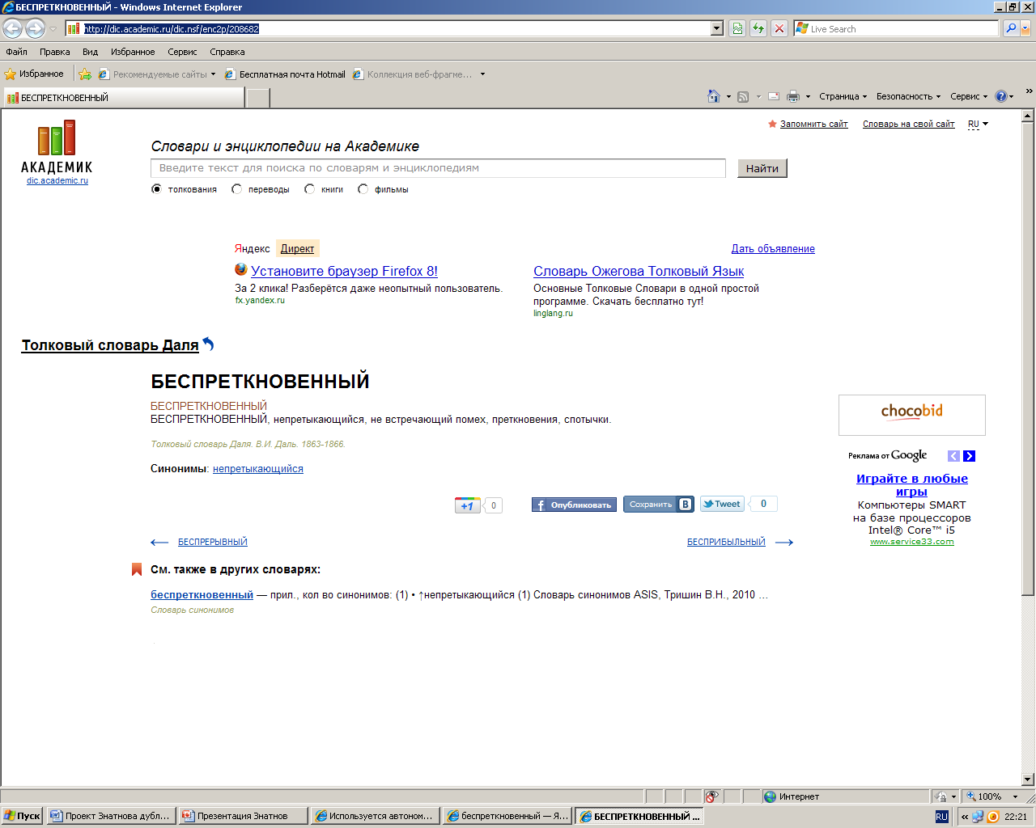

Slide 18
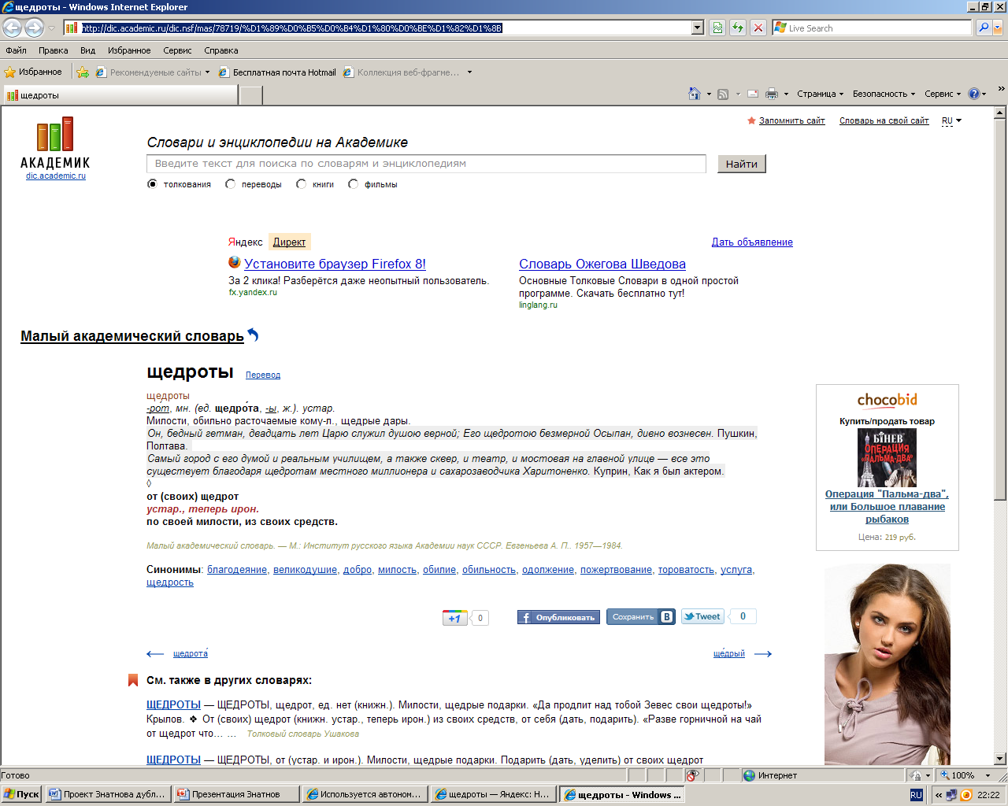

Slide 19
